Slide 1
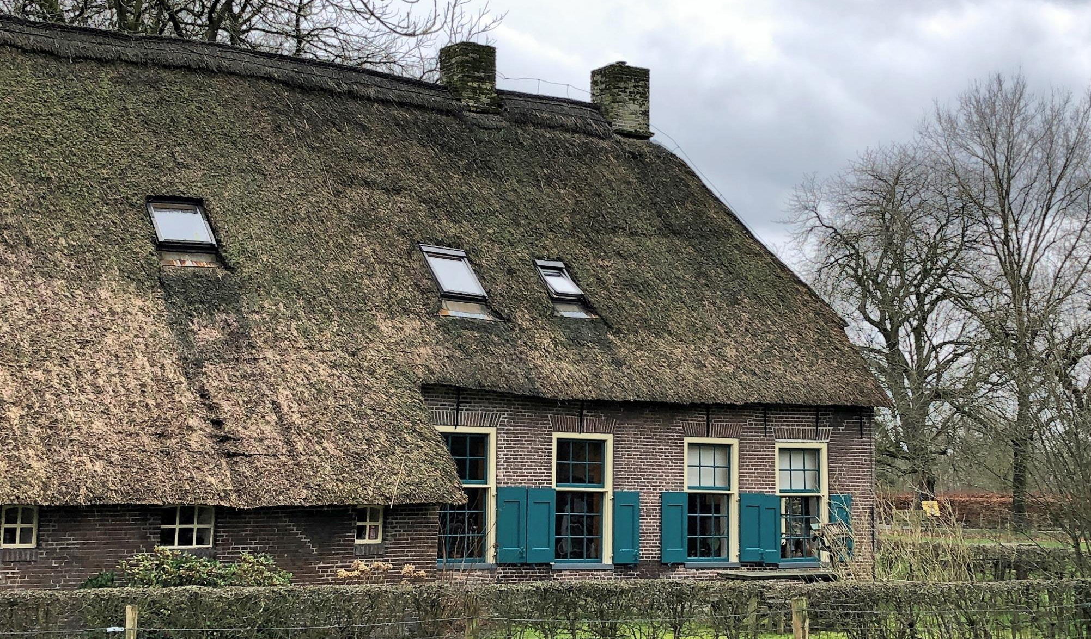

Verduurzamen? Houdt rekening met historische waarden!
www.drentslandschap.nl

Slide 2
Stichting Het Drentse Landschap
Bestaat dit jaar 90 jaar
10.000 ha natuurterrein (met archeologie en cultuurhistorie)
360 gebouwde objecten, waarvan 60% agrarisch erfgoed
67 boerderijen, vooral wonen en wonen+
Verder: schuren, stallen, stookhokken, etc.
www.drentslandschap.nl

Slide 3
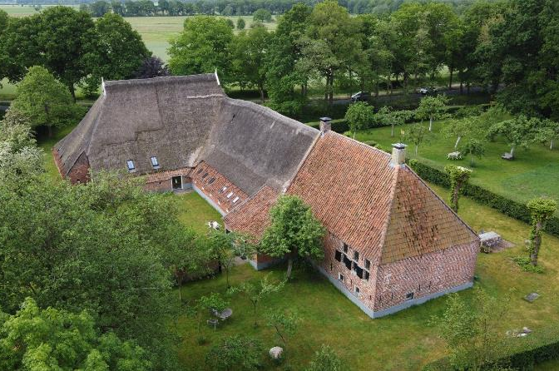
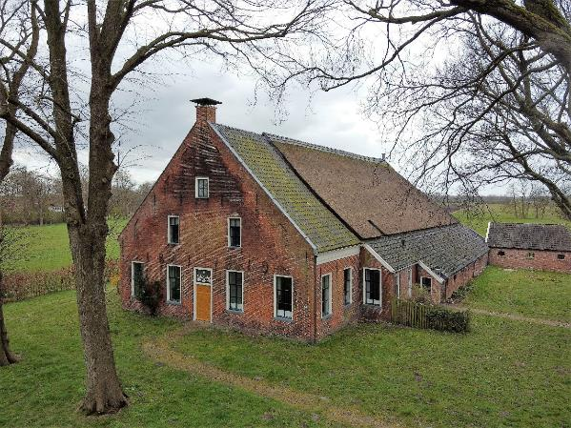
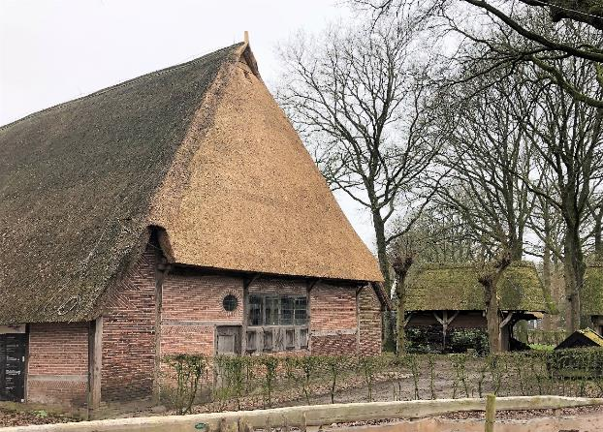
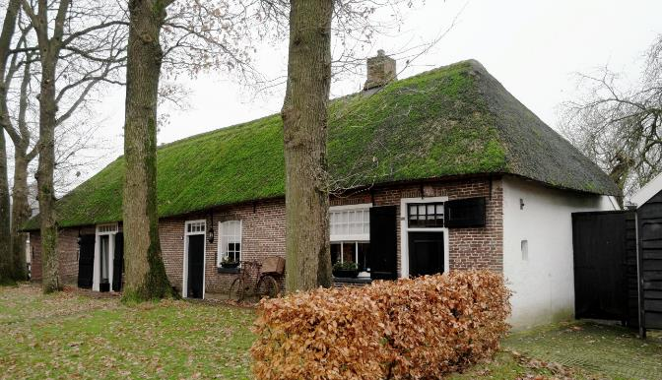
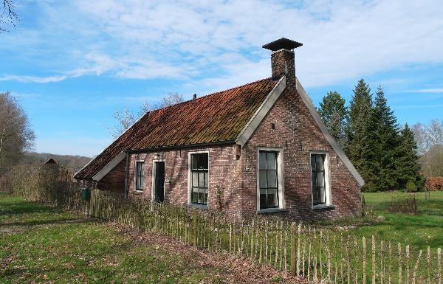
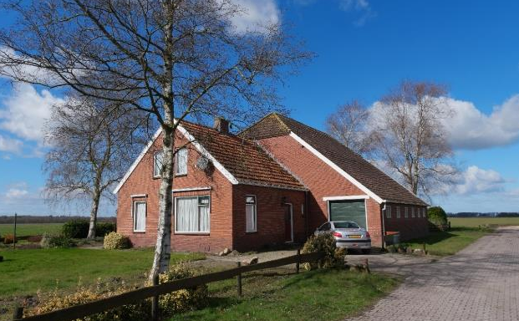
www.drentslandschap.nl

Slide 4
Historische waarden
Exterieur gebouw
Interieur gebouw
Erf
www.drentslandschap.nl

Slide 5
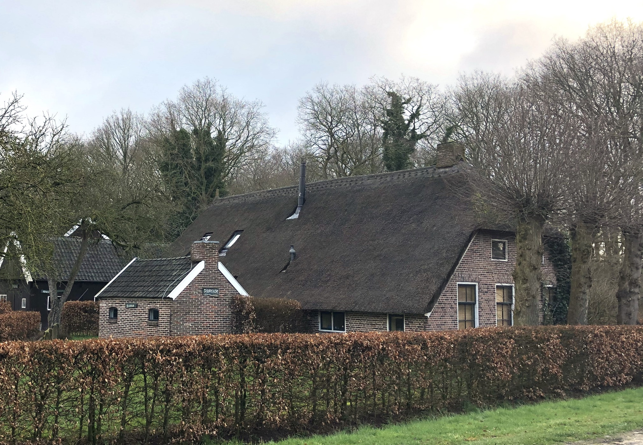
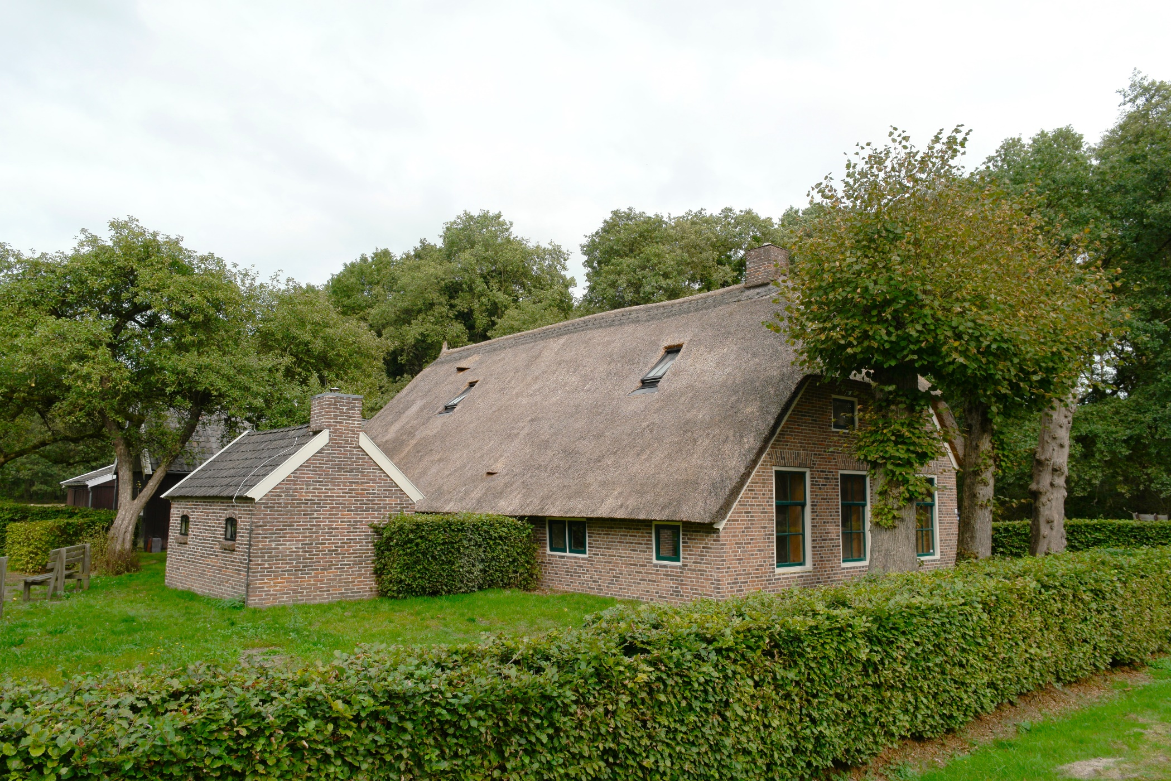
Boerderij de Houtzagerij (Orvelte)
www.drentslandschap.nl

Slide 6
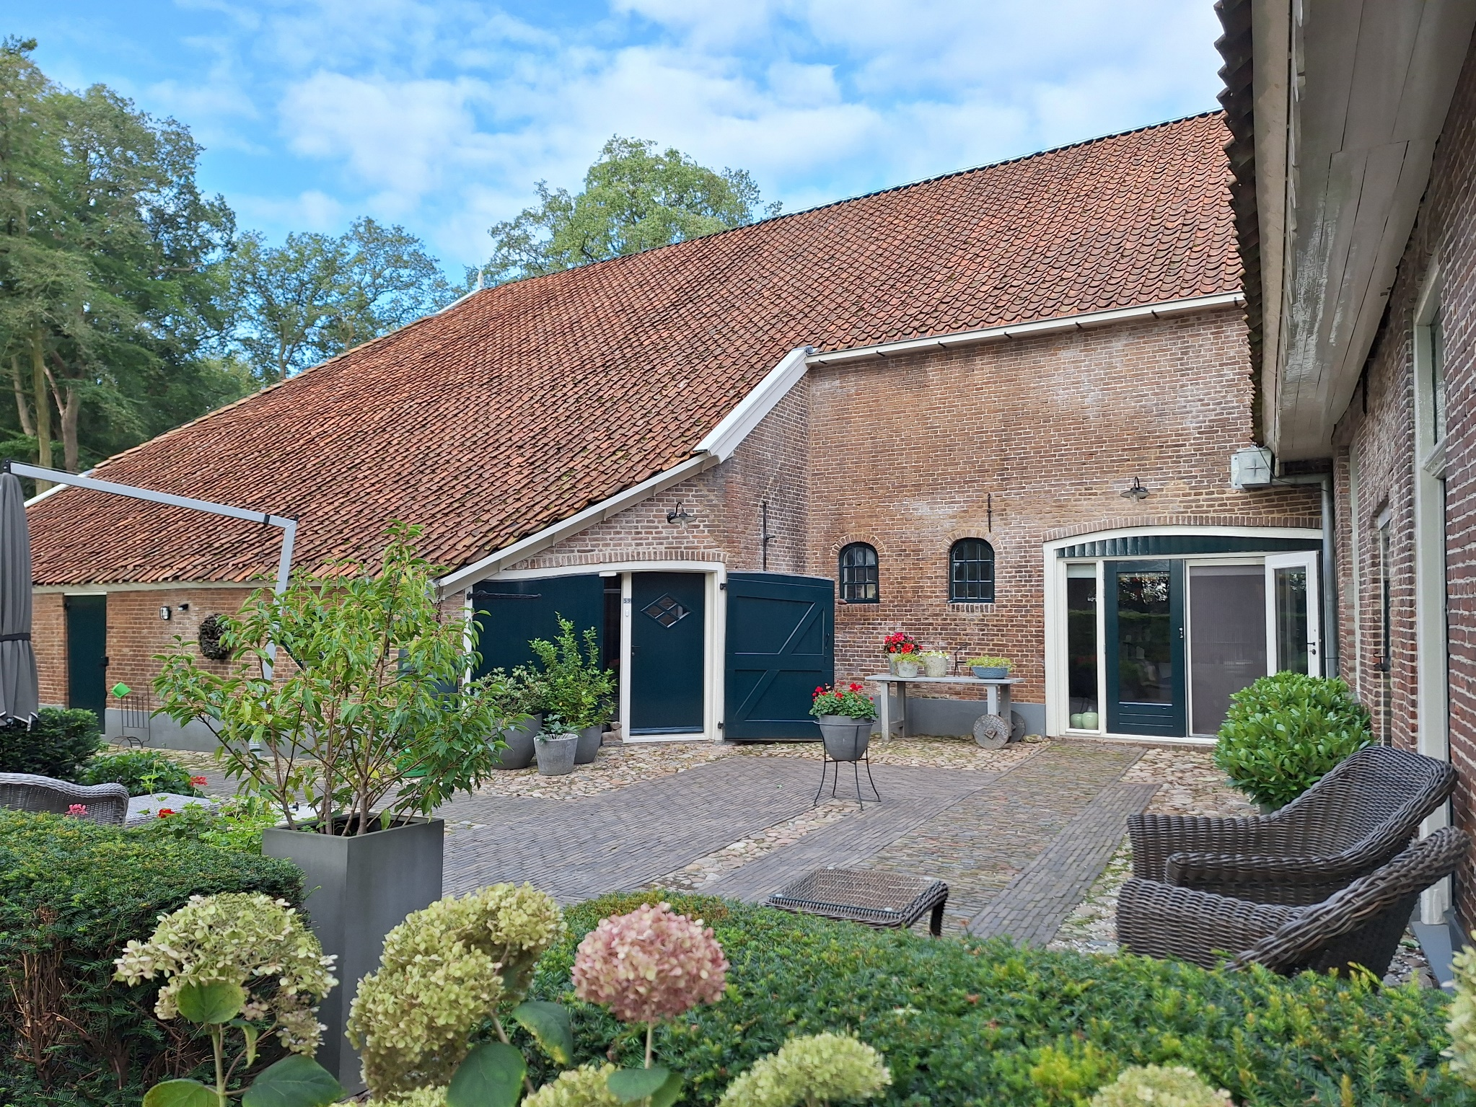
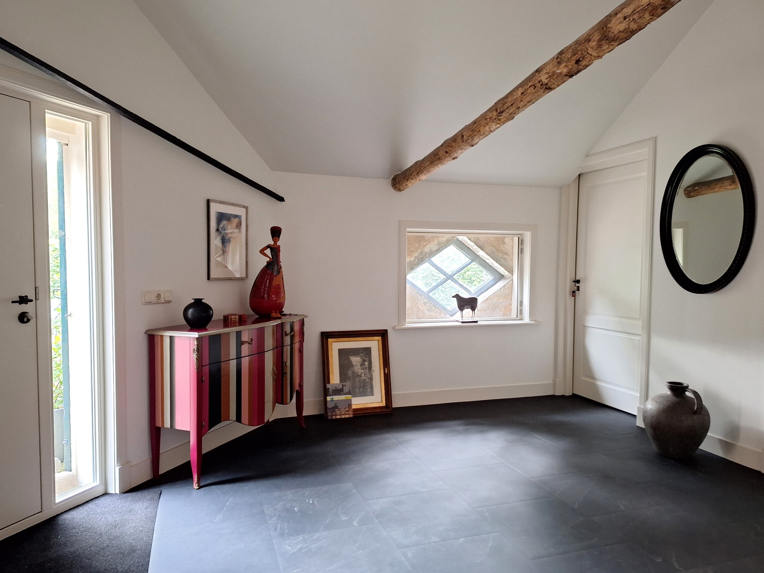
Bouwhuis Oldengaerde (dwingeloo)
www.drentslandschap.nl

Slide 7
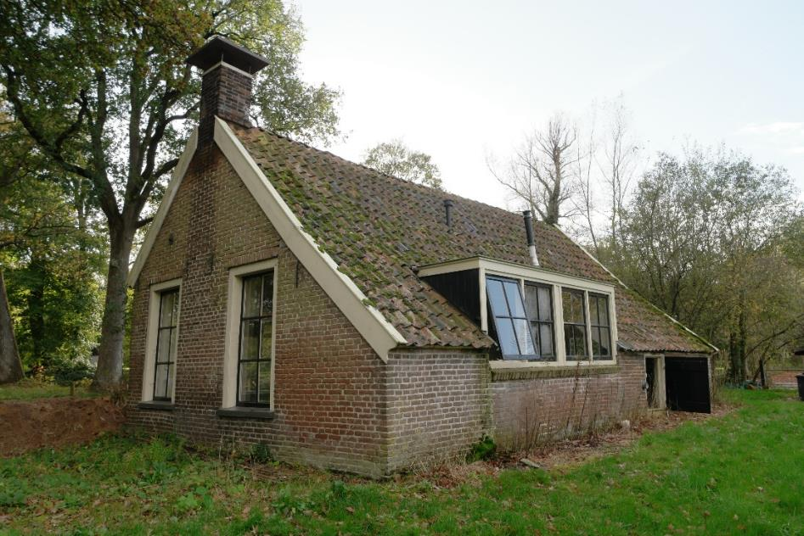
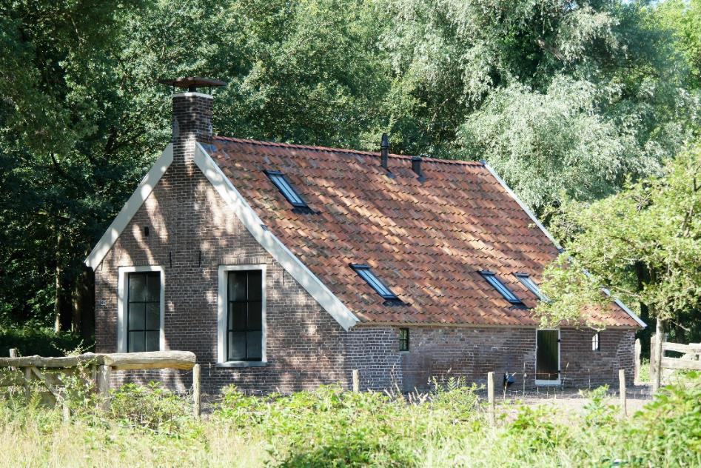
Daglonerswoning Oldengaerde (Dwingeloo)
www.drentslandschap.nl

Slide 8
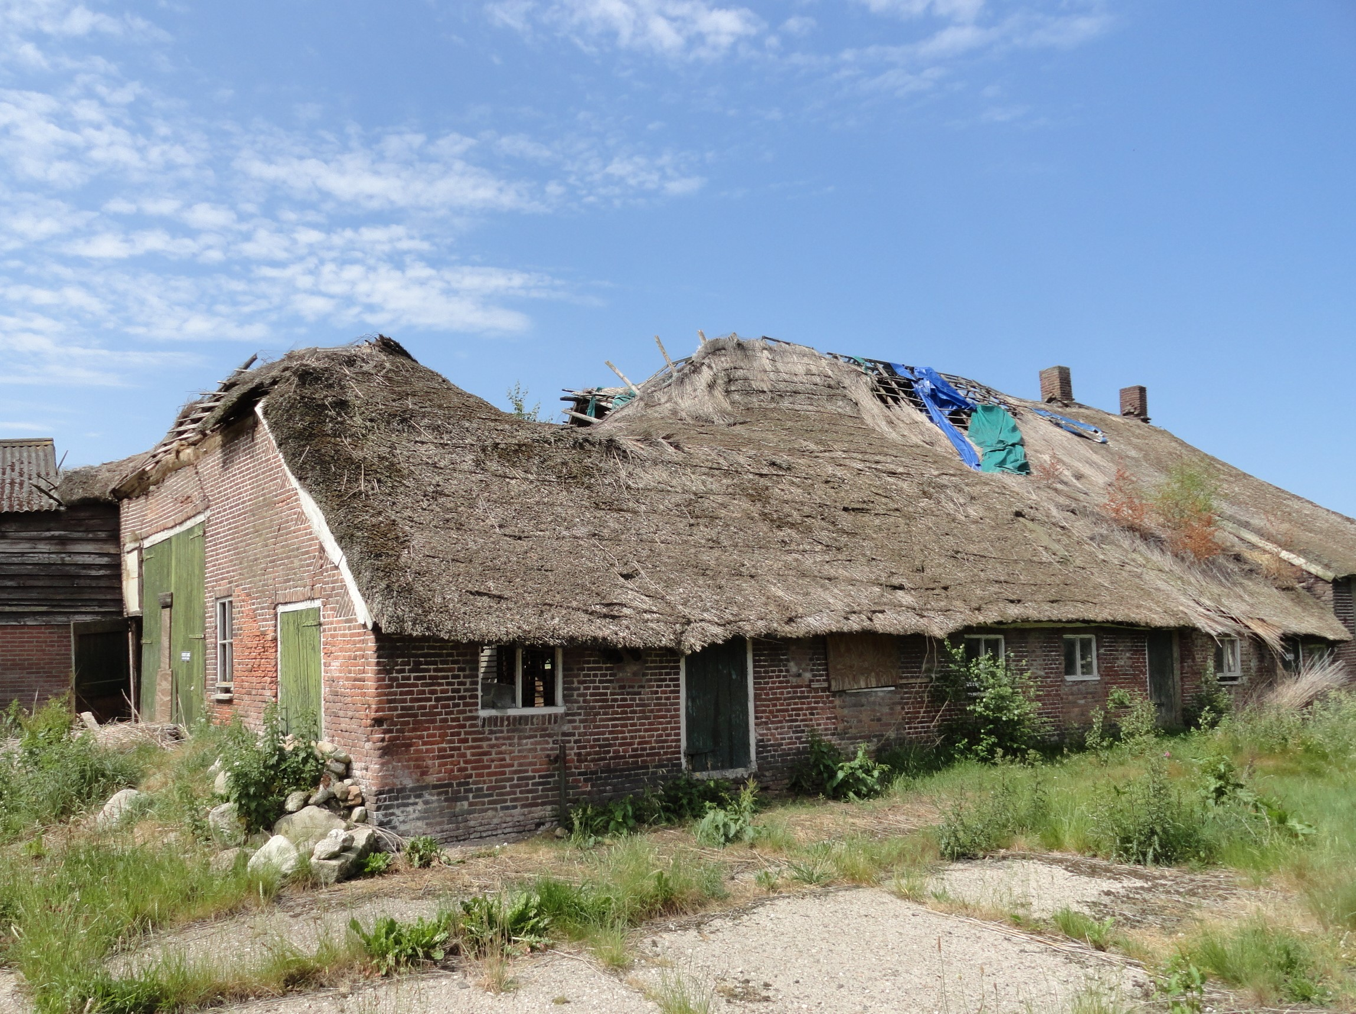
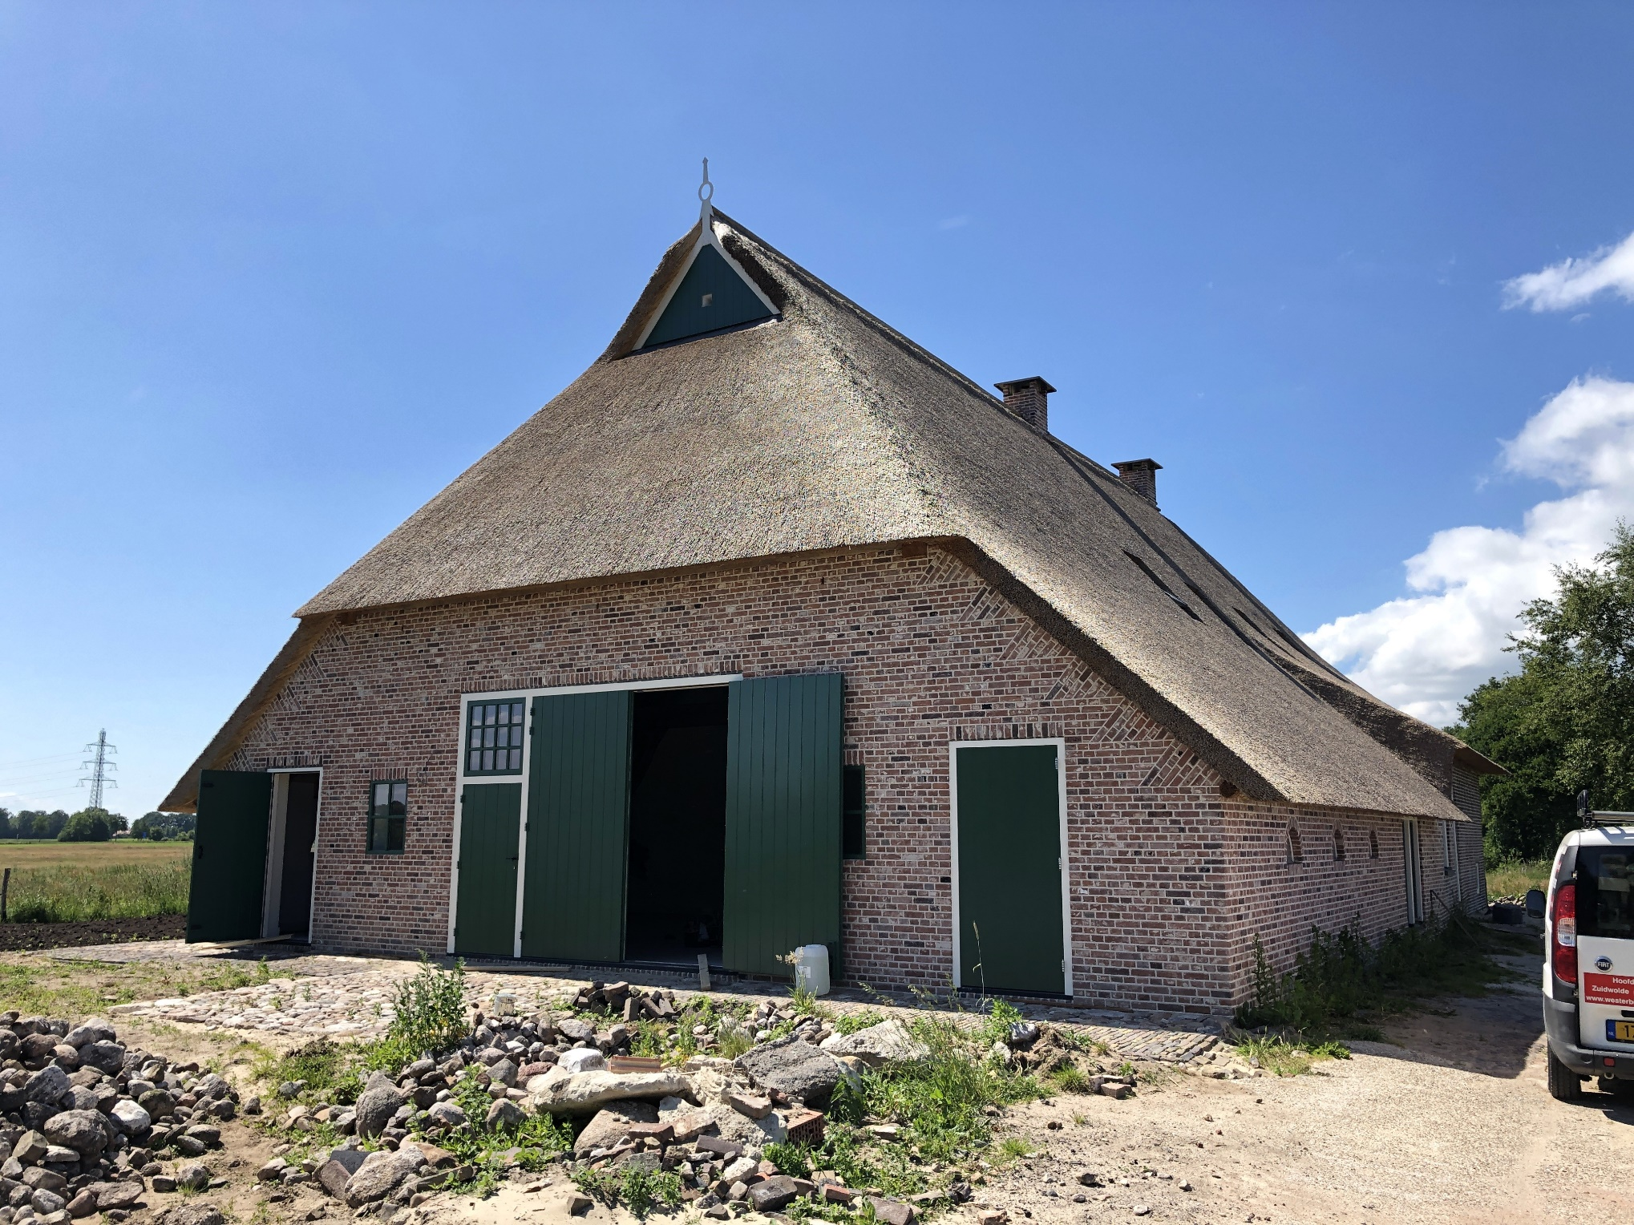
Boerderij de Bloemberg (Veeningen)
www.drentslandschap.nl

Slide 9
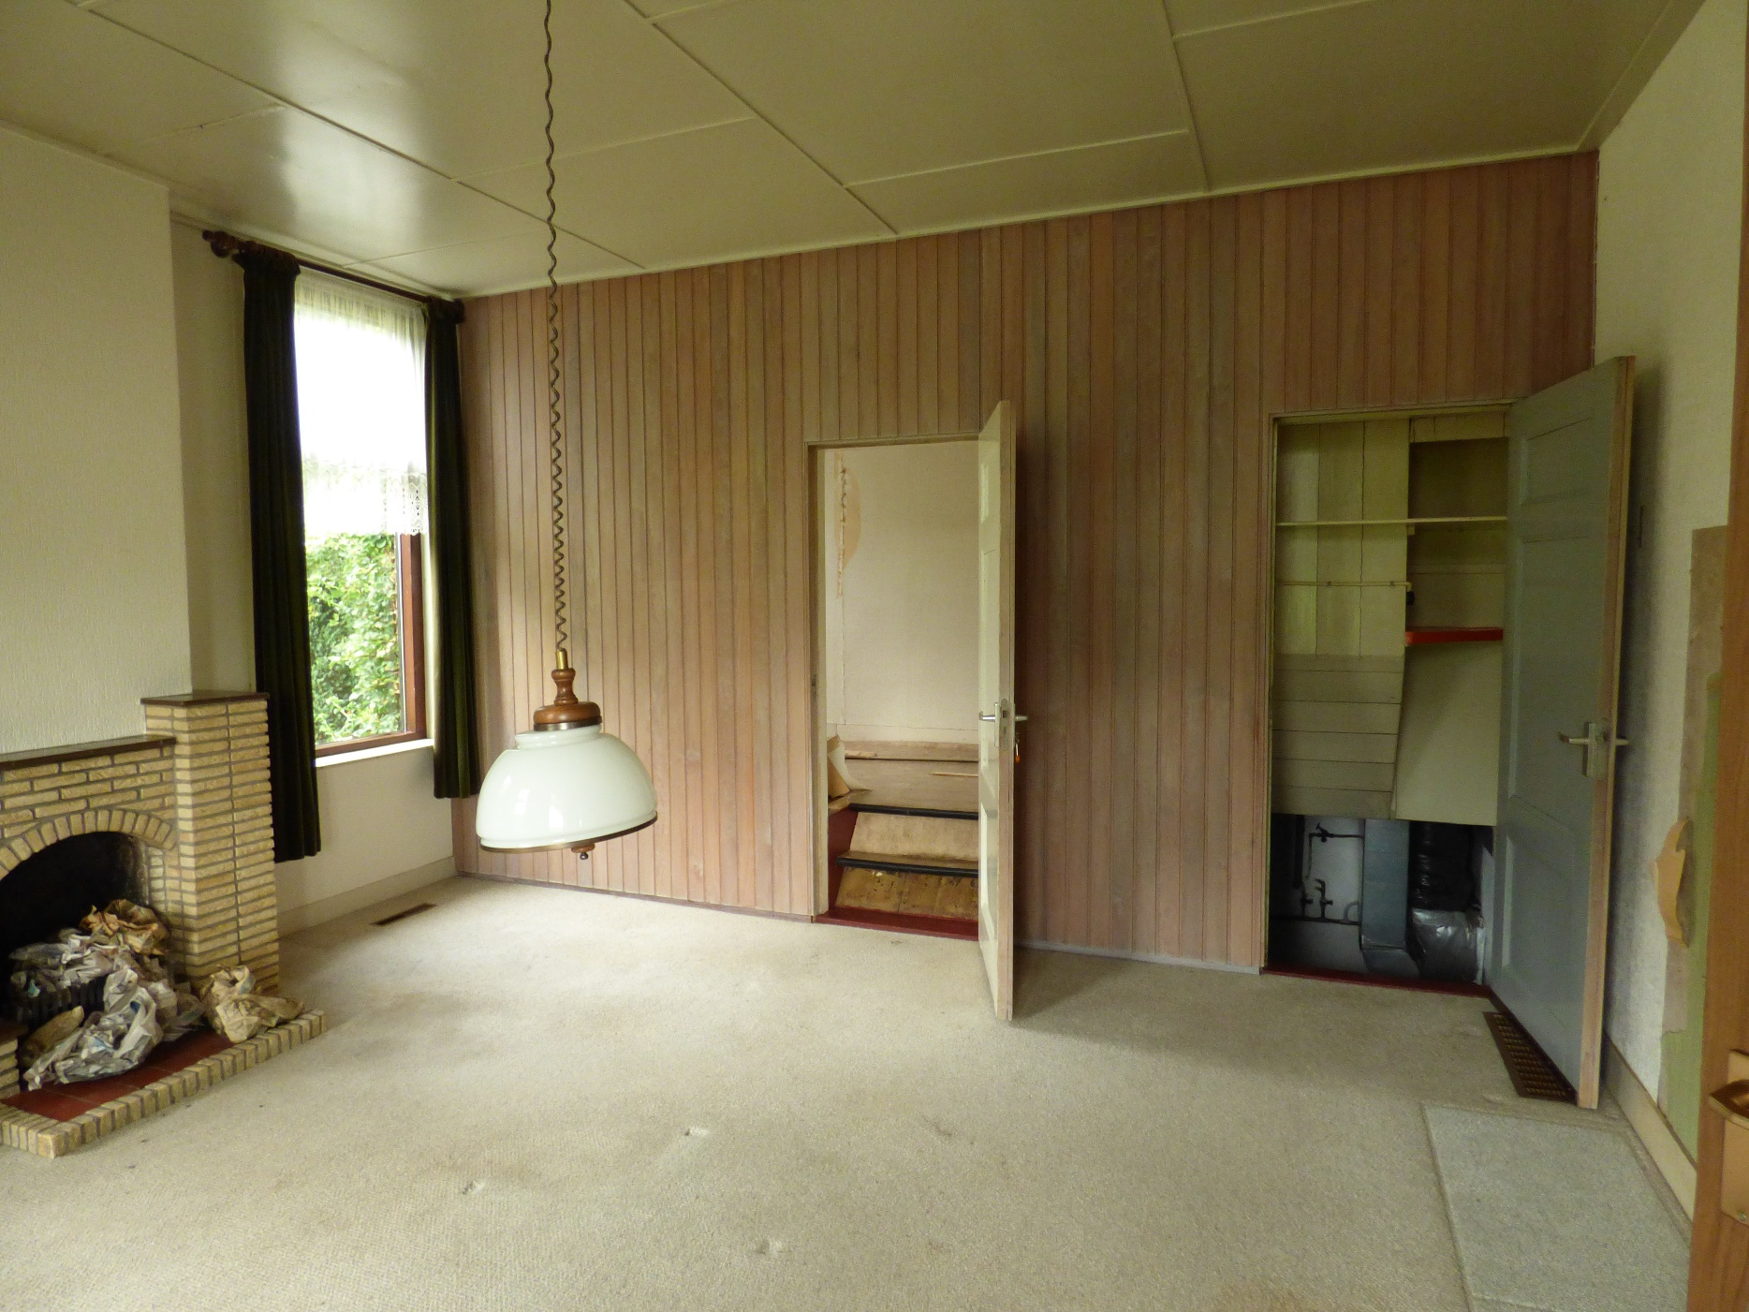
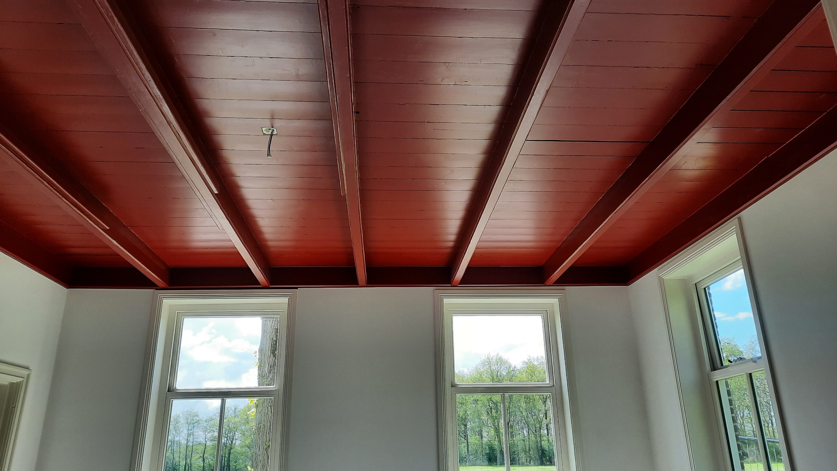
Boerderij De Gorter (Zuidwolde)
www.drentslandschap.nl

Slide 10
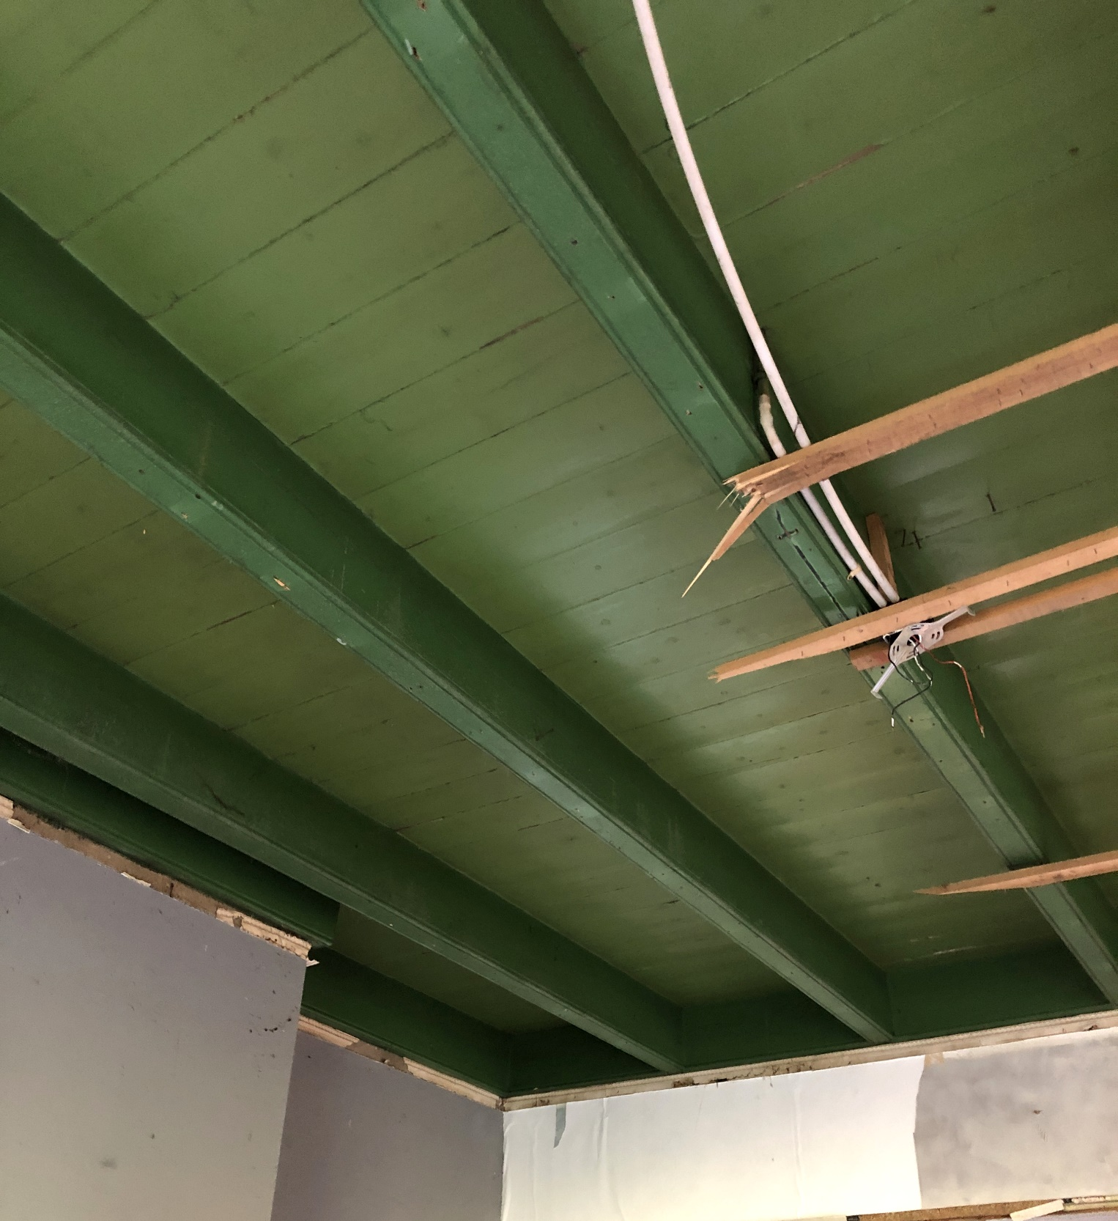
Een paar weken geleden aangetroffen in boerderij De Lindenhorst (nabij Meppel)
www.drentslandschap.nl

Slide 11
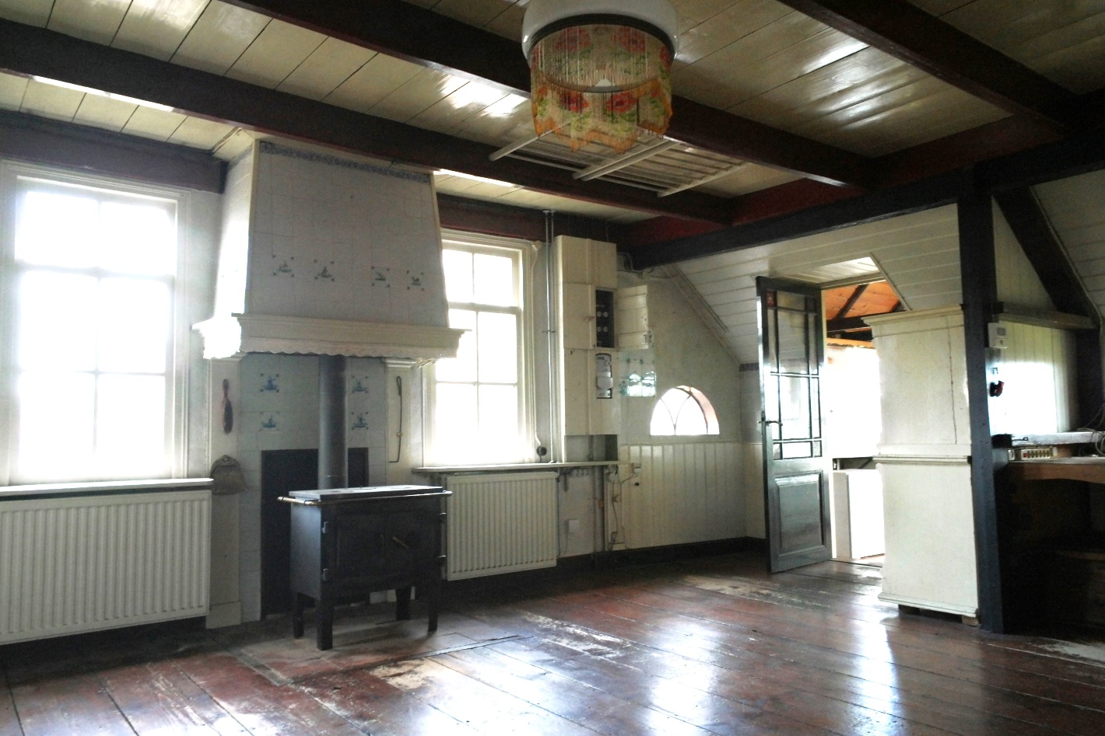
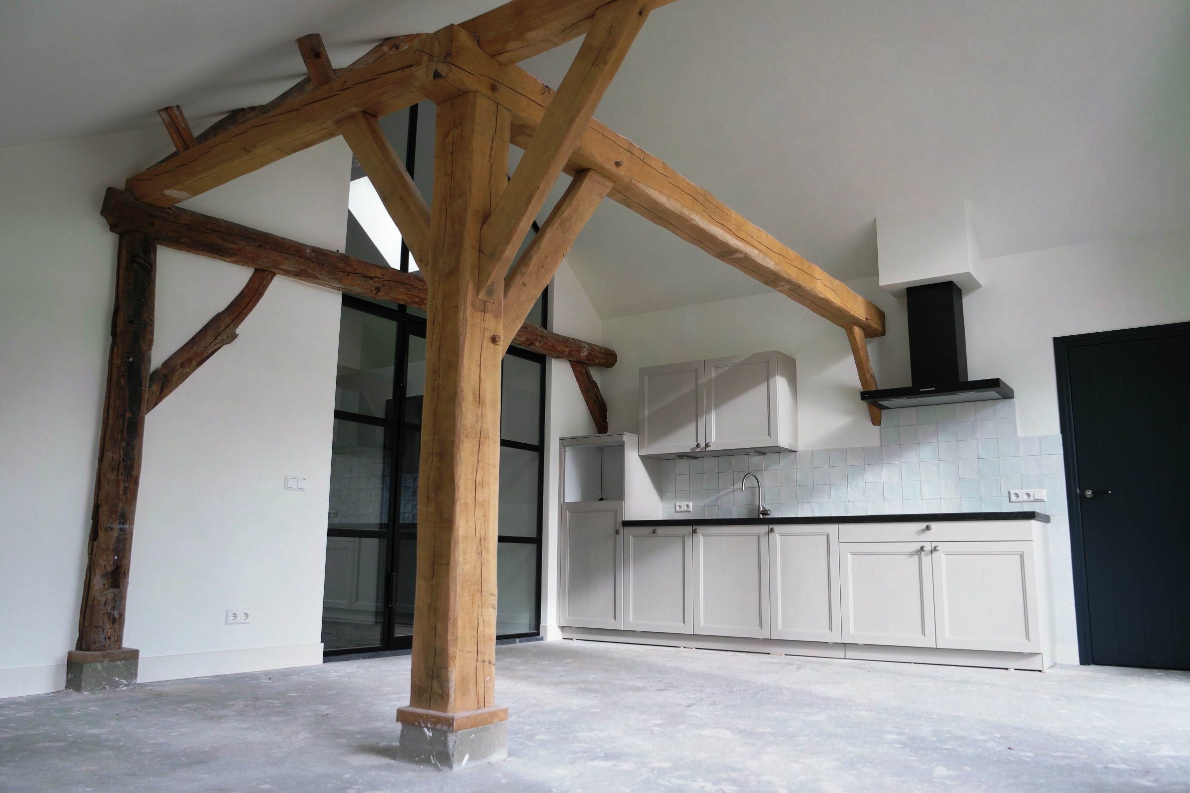
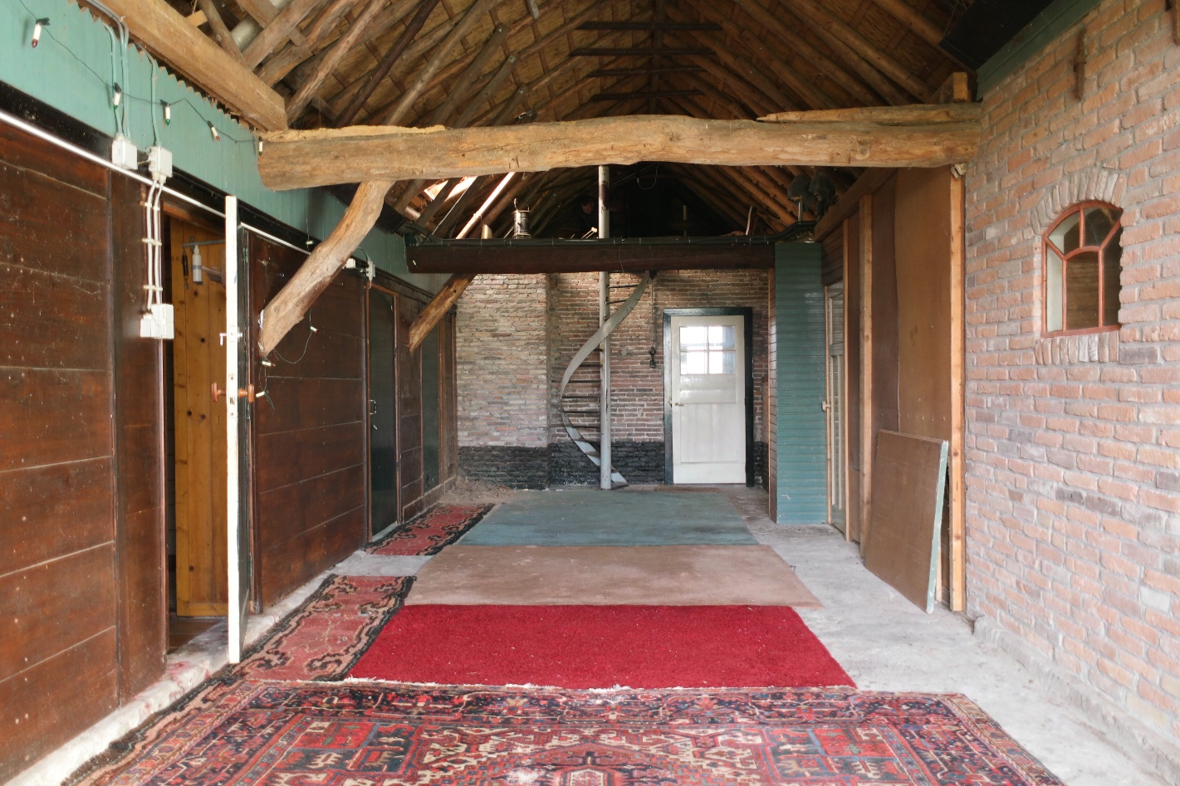
Boerderij Driessenhuus (Ruinerwold)
www.drentslandschap.nl

Slide 12
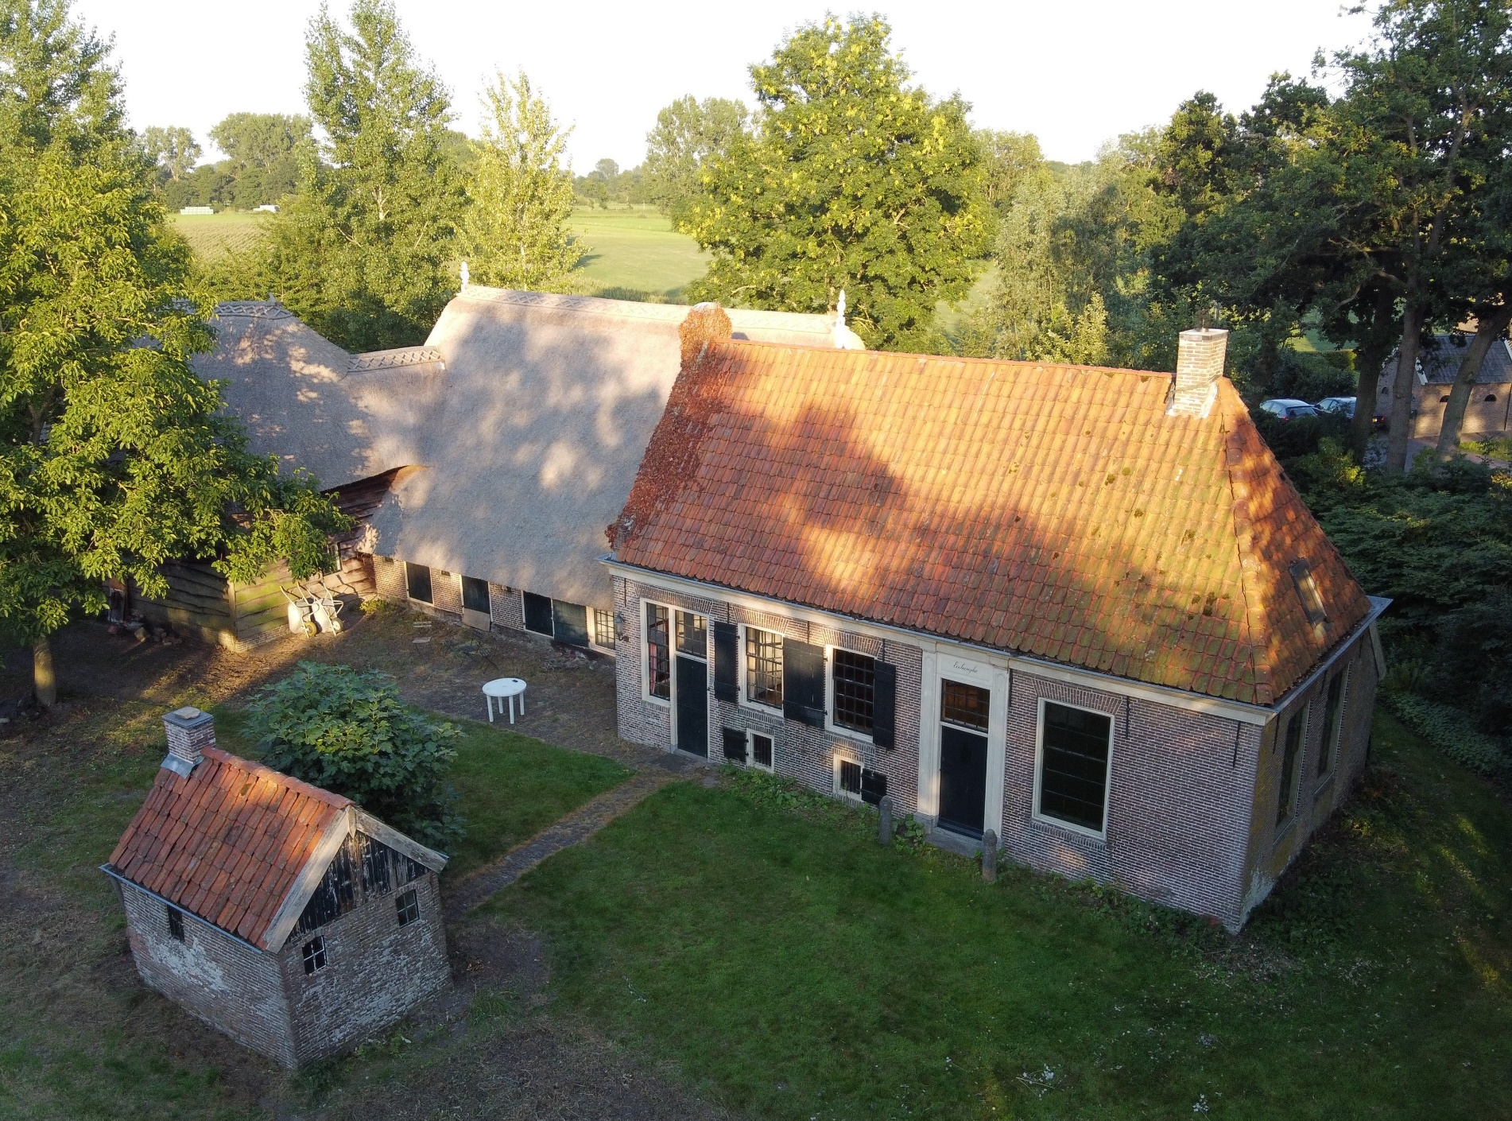
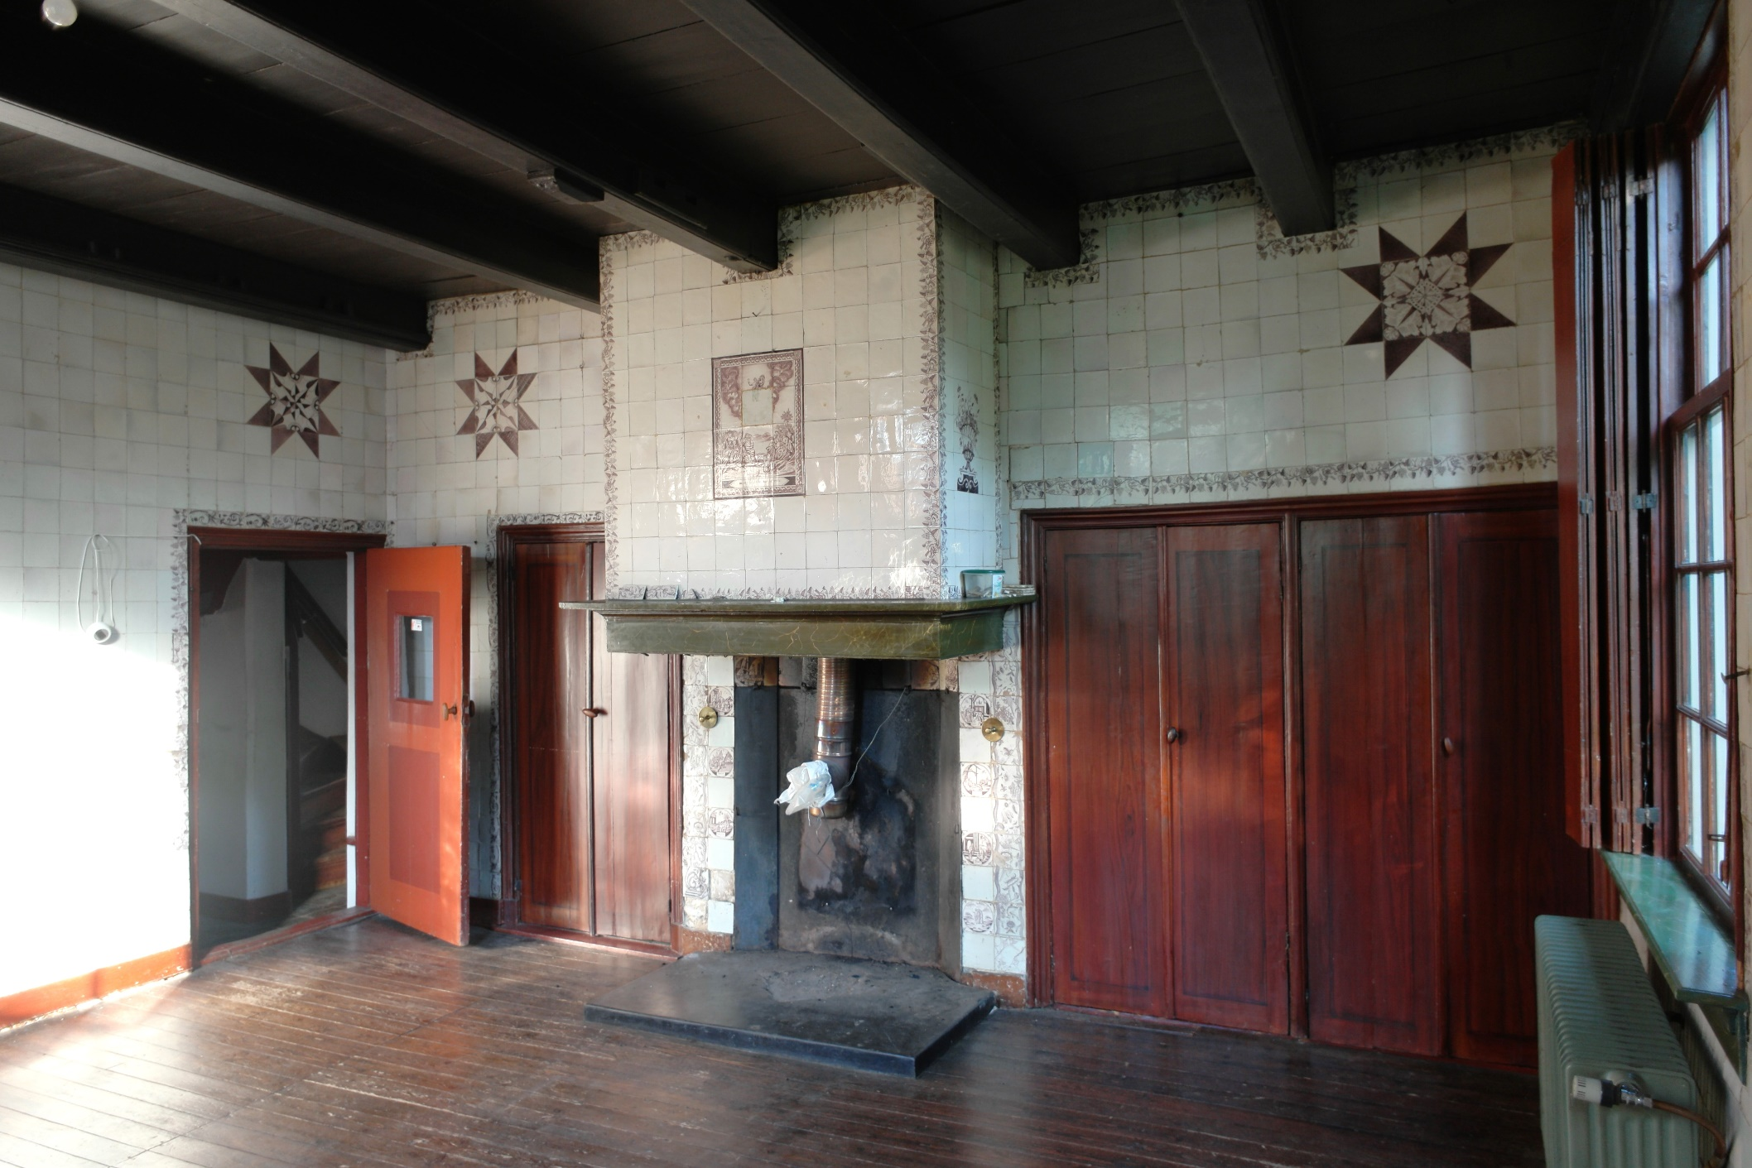
Boerderij Evesingehus (Meppel)
www.drentslandschap.nl

Slide 13
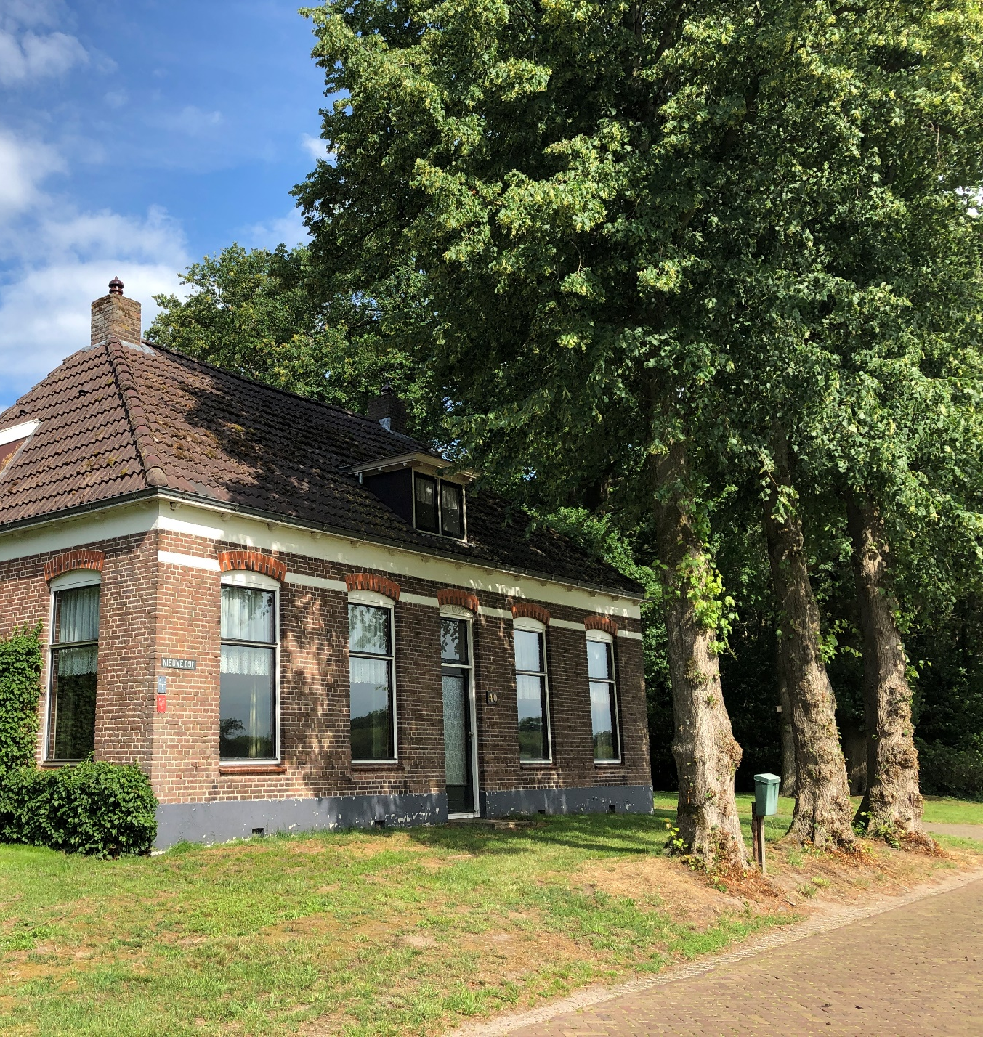
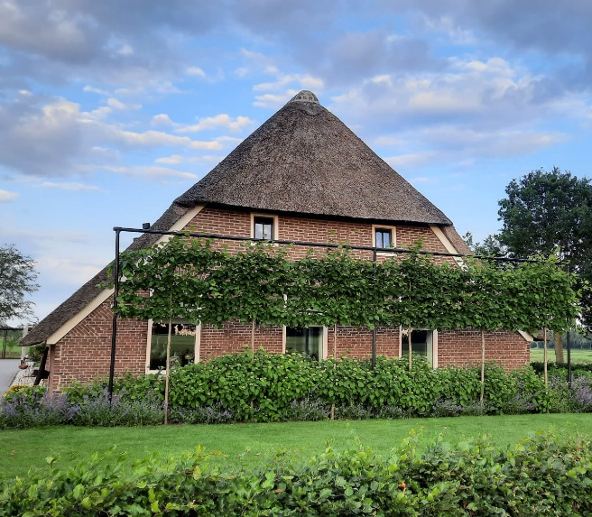
Natuurlijke zonwering
www.drentslandschap.nl

Slide 14
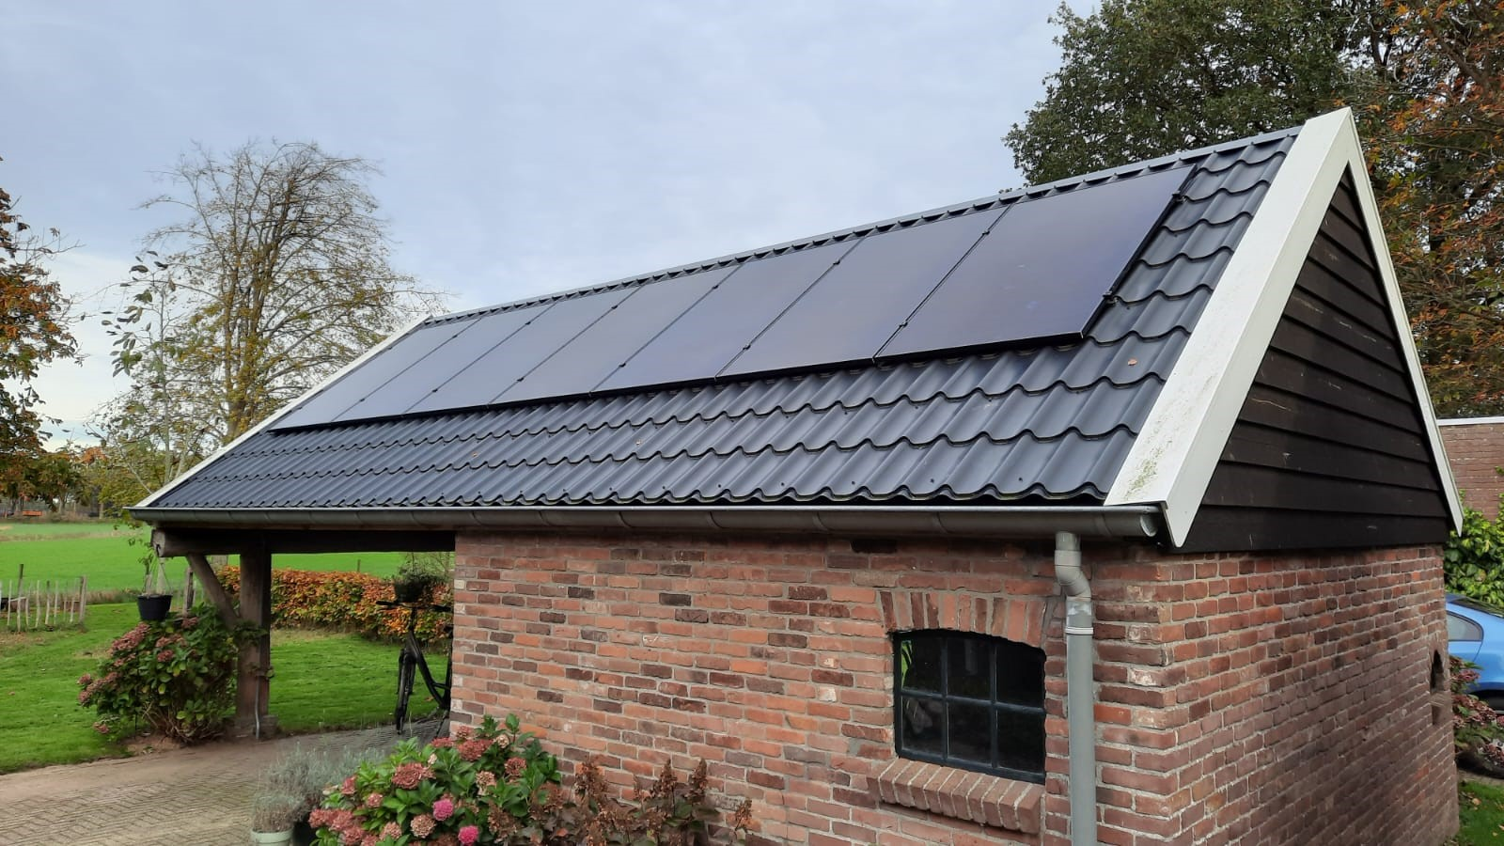
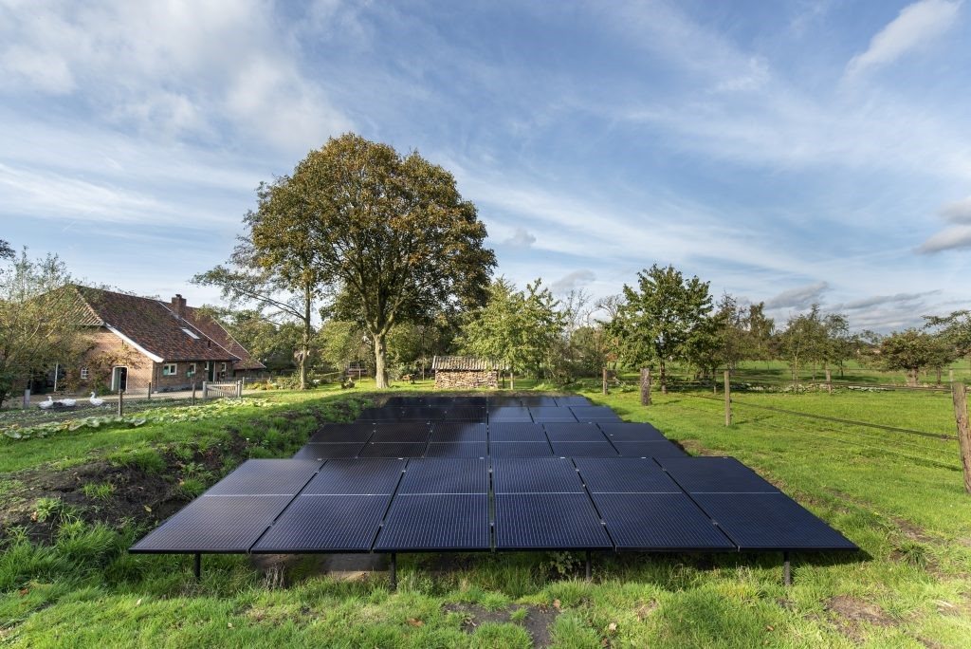
Zonnepanelen
www.drentslandschap.nl

Slide 15
Bedankt voor uw aandacht!
Zijn er vragen?
f.vandervelden@drentslandschap.nl
www.drentslandschap.nl

